Slide 1

LINQ TO OBJECT
(Phần 1)

Slide 2
Nội dung
1
Giới thiệu LinQ
2
Extension Methods
3
Lambda Expressions
4
Expression Trees

Slide 3
Giới Thiệu LINQ
Một Query nhằm trích xuất dữ liệu từ các nguồn dữ liệu khác nhau.
Query
XML
Relational
XML

Slide 4
Giới Thiệu LINQ
Mỗi nguồn dữ liệu sẽ có ngôn ngữ truy vấn đặc trưng riêng cho nó.
Query
XML
Relational
XML
SQL
XQuery

Slide 5

Giới Thiệu LinQ
Sự đa dạng của các nguồn dữ liệu khác nhau, gây sự khó khăn cho các developers.
Query
XML
Relational
XML
SQL
XQuery

Slide 6
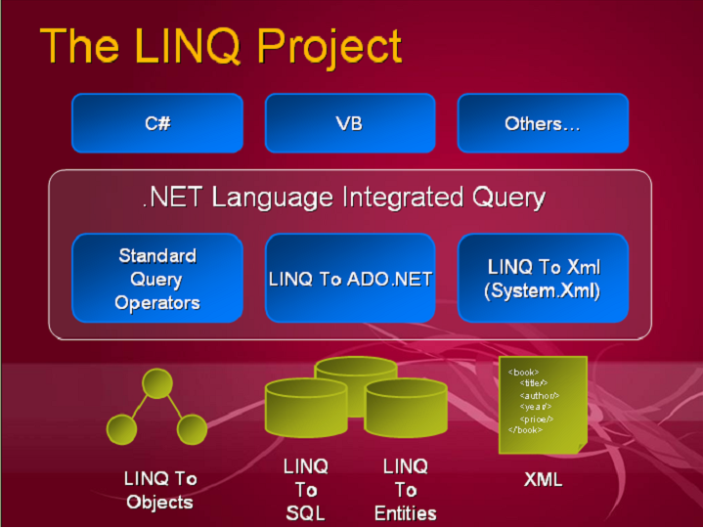
Giới Thiệu LINQ
LINQ giúp đơn giản hóa việc xử lý dữ liệu bằng cách cung cấp 1 môi trường thống nhất cho các loại dữ liệu khác nhau.

Slide 7
Giới Thiệu LINQ
  LINQ (Language Intergrated Query) cung cấp một cách thức hợp nhất, truy xuất vào các nguồn dữ liệu khác nhau với cú pháp giống nhau.
  Ngôn ngữ hỗ trợ LINQ: C# 3.0 và VB 9.0
  3 phần chính của dự án LINQ:
    LINQ to Object
    LINQ to ADO.NET
    LINQ to XML

Slide 8
Giới Thiệu LINQ
  LINQ to Object:
    Là 1 API cung cấp các phương thức truy xuất vào các Object có cài đặt giao diện IEnumerable<T> như: array, collection…
    Các phương thức đó được gọi là:
    Standard Query Operators (SQOs)
    SQOs là:
      Các phương thức tĩnh.
      Thuộc lớp tĩnh System.Linq.Enumerable.
    Một số SQOs như: where, select…

Slide 9
Giới Thiệu LINQ
  LINQ to ADO.NET
    Bổ sung vào các toán tử truy vấn chuẩn SQOs, để hỗ trợ truy vấn trên các CSDL quan hệ. Ví dụ như MS SQL Server…
    Bộ hàm API này gọi là: DLinq
  LINQ to XML
    Bổ sung vào SQOs, để hỗ trợ truy vấn trên dữ liệu XML.
    Bộ hàm API này gọi là: XLinq

Slide 10




Giới Thiệu LINQ
LINQ API
SQOs
DLinq
XLinq
XML

Slide 11
LINQ To Object
3 thành phần chính trong 1 truy vấn LINQ:
Dữ
liệu
Truy
vấn
Thực
thi
Cung cấp nguồn dữ liệu
Tạo câu truy vấn
Thực thi kết quả truy vấn

Slide 12
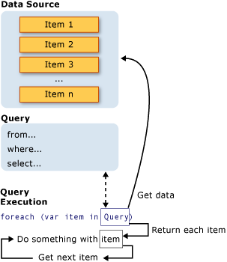
LINQ To Object
Dữ liệu nguồn:
Các Object cài đặt giao diện IEnumerable.

Slide 13
LINQ To Object
Câu truy vấn

Slide 14
LINQ To Object
Thực thi truy vấn

Slide 15
LINQ To Object
Ví dụ:
// 1. Cung cấp nguồn dữ liệu
int[] numbers = new int[] {9,8,7,5,4,3,2,1};
// 2. Tạo các truy vấn
var query = from n in numbers
where (n % 2) == 0
select n;
// 3. Thực thi kết quả truy vấn
foreach (int n in query)
Console.WriteLine(n);

Slide 16
LINQ To Object
Câu truy vấn:
var query = from n in numbers
where (n % 2) == 0
select n;
Biến/ Mệnh đề | Chức năng
query | Lưu kết quả truy vấn
from | Chỉ định datasource
where | Chỉ định điều kiện lọc
select | Dữ liệu muốn lấy về
Cách viết trên được gọi là “Query Expression”

Slide 17
LINQ To Object
Method Based Query:
Cách viết Query Expression trên thật thú vị.
Thực ra, khi complier đọc đến đoạn Query Expression, nó sẽ dịch thành các lời gọi hàm như sau:
Cách viết này được gọi là “Method Based Query”
var query = numbers.Where(n => n % 2 ==0) .Select(n => n);

Slide 18
LINQ To Object
Method Based Query:
Cách viết Query Expression trên thật thú vị.
Thực ra, khi complier đọc đến đoạn Query Expression, nó sẽ dịch thành các lời gọi hàm như sau:
var query = numbers.Where(n => n % 2 ==0) .Select(n => n);
C# 2.0 KHÔNG hỗ trợ các phương thức Where, Select cho đối tượng mảng.
Vậy làm thế nào để câu lệnh trên có thể thực thi được !?

Slide 19
LINQ To Object
Method Based Query:
Cách viết Query Expression trên thật thú vị.
Thực ra, khi complier đọc đến đoạn Query Expression, nó sẽ dịch thành các lời gọi hàm như sau:
var query = numbers.Where(n => n % 2 ==0) .Select(n => n);
Các phương thức Where, Select được gọi là Extension Methods, được bổ sung vào đối tượng mảng.
Và đây được xem là 1 tính năng mới của C# 3.0

Slide 20
Extension Methods
Extension Methods:
Cho phép thêm các phương thức mới vào các kiểu .NET đã có sẵn.
Ví dụ:
  Thêm vào phương thức Where, Select vào lớp mảng đã có.
  Thêm vào 1 phương thức cho lớp string, cho phép chuyển các khoảng trắng trong chuỗi thành các dấu gạch dưới.

Slide 21
Extension Methods
Ví dụ Extension Method:
public static string ToUnderscore(this string source)
{
return source.Replace(" ", "_");
}
Sử dụng:
String s1 = “xin chào các bạn”;
String s2 = s1.ToUnderscore();
Console.WriteLine(s2); // Kết quả: xin_chào_các_bạn

Slide 22
Extension Methods
Khai báo một Extension Method:
public static string ToUnderscore(this string source)
{
return source.Replace(" ", "_");
}
Phương thức mở rộng
Lớp chứa phương thức đó
static
Tham số đầu tiên cho biết phương thức này sẽ được mở rộng cho kiểu nào.
Đặt từ khóa this trước tham số đầu tiên.

Slide 23
Extension Methods
Lưu ý về Extension Method:
  Nếu có 1 Extension method và Instance method giống nhau, thì instance method sẽ được ưu tiên hơn.
  Properties, events và operators không được phép mở rộng

Slide 24
Lambda Expression
Named function: hàm được đặt tên
Anonymous function: hàm nặc danh
Lambda expression: biểu thức lambda
public static bool IsEA(string game){
return game.Equals("RedAlert");
}
string SCf = games.Find(delegate(string game){
return game.Equals("StarCraft");
});
string BtR = games.Find((string game) => game.Equals("BattleRealm")
);

Slide 25
Lambda Expression
Lambda expression là một hàm nặc danh
(anonymous function)
Nó có thể chứa các biểu thức hoặc các câu lệnh.
Được sử dụng để tạo ra:
  Cây biểu thức (Expression Tree)
  Delegate (IL code)
Cú pháp:
(param1[,param2[,...]]) => expression
Tham số truyền vào
Toán tử
Biểu thức hoặc
Khối lệnh
Ví dụ: (n,m) => n + m > 10

Slide 26
Lambda Expression
Một số qui định khi sử dụng biểu thức lambda:
  Một giá trị bắt được sẽ không bị thu gom cho tới khi delegate đó tham chiếu nó ngoài phạm vi.
  Các giá trị được đưa vào bên trong một biểu thức lambda không được nhìn thấy từ bên ngoài.
  Một biểu thức lambda không thể trực tiếp bắt các tham số ref hoặc out từ một phương thức bên trong.
  Một lệnh return trong một biểu thức lambda không phải trả về kết quả cho hàm bên trong nó.
  Một biểu thức lambda không thể chứa một lệnh goto, lệnh break, hoặc lệnh continue.

Slide 27
Expression Tree
int[] nums = new int[]{1,3,8,2};
var query = nums.Where(n = > n % 2==0)
.OrderBy(n => n);
Câu truy vấn trên chứa đựng 2 toán tử Where và OrderBy.
Hai toán tử này nhận vào 2 method delegate tương ứng (được viết dưới dạng biểu thức lambda)
Khi thực thi, toán tử Where sẽ được gọi trước, sau đó là OrderBy.

Slide 28
Expression Tree
Where
Tuy nhiên, nếu truy vấn vào 1 nguồn dữ liệu lớn (database), thì việc thực thi tuyến tính như trên là không khả thi.
Đối với database, ta cần 1 câu truy vấn bao gồm hết cả các toán tử Where, OrderBy… hơn là các câu truy vấn với các toán tử thực hiện không đồng thời như ví dụ trên.
Vì vậy, ở những trường hợp này, Expression Tree cần thiết được sử dụng.
OrderBy

Slide 29
Expression Tree
Expression Tree là cách biểu diễn biểu thức Lambda ở dạng cây.
Expression Tree cho phép phân tích biểu thức Lambda tại thời điểm runtime.
Expression Tree cho phép tùy chỉnh cách LINQ xây dựng câu truy vấn.
Vendor’s developer who adds LINQ capability to a data storage product needs to fully understand expression trees

Slide 30
Expression Tree
Xây dựng Expression Tree:
Để Lambda expression được sử dụng như là Expression Tree, chỉ cần gán hoặc ép kiểu biểu thức Lambda thành Expression<T>.
  Với T là kiểu delegate mà Lambda Expression đang định nghĩa.
  Expression<T> thuộc namespace System.Linq.Expression
Có 2 cách tạo Expression Tree

Slide 31
Expression Tree
Cách 1:
Expression<Predicate<int>> exp = n => n<10 ;
Biểu thức Lambda
n => n < 10
T: kiểu delegate
public delegate bool Predicate(int);

Slide 32


Expression Tree
Biểu thức Lambda chia thành 2 phần:
n => n <10
Parameters
Body

Slide 33
Expression Tree
Binary Expression
n < 10
Left
NodeType
<
Right
Parameter Expression
Constant Expression
Name
n
Type
int
Value
10

Slide 34
Expression Tree
Binary Expression
n < 10
Left
NodeType
<
Right
Parameter Expression
Constant Expression
Name
n
Type
int
Value
10

Slide 35
Expression Tree
Binary Expression
n < 10
Left
NodeType
<
Right
Parameter Expression
Constant Expression
Name
n
Type
int
Value
10

Slide 36
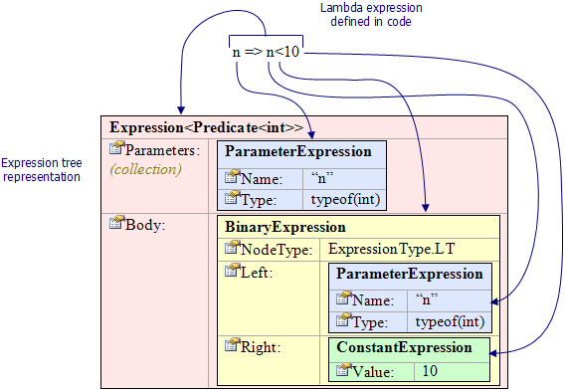
Expression Tree

Slide 37
Expression Tree
Phân tích Expression Tree:
Expression<Predicate<int>> e = n => n< 10;
BinaryExpression body = (BinaryExpression)e.Body;
ParameterExpression left = (ParameterExpression)body.Left;
ConstantExpression right = (ConstantExpression)body.Right;
Console.WriteLine(left.ToString(); // n
Console.WriteLine(body.NodeType.ToString()); // LessThan
Console.WriteLine(right.Value.ToString()); // 10

Slide 38
Expression Tree
Cách 2:
Expresssion.Lambda<T>(
Expression body,
params ParameterExpression[ ] parameters)
Ví dụ:
Expression<Predicate<int>> e =
Expression.Lambda<Predicate<int>>(
Expression.LessThan(
Expression.Parameter(typeof(int), "n"),
Expression.Constant(10)), Expression.Parameter(typeof(int), "n"));

Slide 39
Expression Tree
Expression Tree có thể được biên dịch động, để trở thành delegate (IL Code) bằng cách sử dụng hàm: compile()
Ví dụ:
Expression<Predicate<int>> e = n => n < 10;
//Get a compiled version of the expression, wrapped in a delegate
Predicate<int> pre = e.Compile();
var query = numbers.Where( pre ).Select ( n => n );

Slide 40

Ôn tập
Câu 1: Ngôn ngữ hỗ trợ LINQ:
a) C# 2.0
b) C# 3.0
c) J#
d) Visual Basic 9.0

Slide 41

Ôn tập
Câu 1: Ngôn ngữ hỗ trợ LINQ:
a) C# 2.0
b) C# 3.0
c) J#
d) Visual Basic 9.0

Slide 42

Ôn tập
Câu 2: Ba phần chính trong dự án LINQ:
a) LINQ to Object
b) LINQ to ADO.Net
c) LINQ to SQL
d) LINQ to XML

Slide 43
Ôn tập
Câu 2: Ba phần chính trong dự án LINQ:
a) LINQ to Object
b) LINQ to ADO.Net
c) LINQ to SQL
d) LINQ to XML

Slide 44

Ôn tập
Câu 3: Phát biểu nào sau đây sai ?
a) Sử dụng SQOs để truy vấn vào Objects
b) Sử dụng DLinq để truy vấn vào Databases
c) Sử dụng XLinq để truy vấn vào dữ liệu XML
d) Sử dụng DLinq để truy vấn vào Objects

Slide 45



Ôn tập
Câu 3: Phát biểu nào sau đây sai ?
a) Sử dụng SQOs để truy vấn vào Objects
b) Sử dụng DLinq để truy vấn vào Databases
c) Sử dụng XLinq để truy vấn vào dữ liệu XML
d) Sử dụng DLinq để truy vấn vào Objects
LINQ API
SQOs
DLinq
XLinq

Slide 46

Ôn tập
Câu 4: Phát biểu nào sau đây sai ?
a) SQOs là các phương thức static
b) SQOs thuộc lớp tĩnh System.Linq.IEnumerable
c) Where, Select… là các toán tử trong SQOs
d) SQOs là các phương thức instance

Slide 47
Ôn tập
Câu 4: Phát biểu nào sau đây sai ?
a) SQOs là các phương thức static
b) SQOs thuộc lớp tĩnh System.Linq.IEnumerable
c) Where, Select… là các toán tử trong SQOs
d) SQOs là các phương thức instance

Slide 48

Ôn tập
Câu 5: Kết quả xuất ra màn hình ?
class MarkupString
{
public static string ToUnderscore(this string s)
{
  return s.Replace(“ ”, “_”);
}
}
string s = “xin chao”;
Console.WriteLine(s.ToUnderscore());
a) xin chao c) Lỗi dịch
b) xin_chao d) Lỗi runtime

Slide 49
Ôn tập
static
Câu 5: Kết quả xuất ra màn hình ?
class MarkupString
{
public static string ToUnderscore(this string s)
{
  return s.Replace(“ ”, “_”);
}
}
string s = “xin chao”;
Console.WriteLine(s.ToUnderscore());
a) xin chao c) Lỗi dịch
b) xin_chao d) Lỗi runtime

Slide 50

Ôn tập
Câu 6: Kết quả xuất ra màn hình ?
class static MarkupString
{
public static string ToUpper(this string s)
{
  return “This is a extension method”;
}
}
string s = “xin chao”;
Console.WriteLine(s.ToUpper());
XIN CHAO
This is a extension method
Lỗi

Slide 51
Ôn tập
Ưu tiên instance method
Câu 6: Kết quả xuất ra màn hình ?
class static MarkupString
{
public static string ToUpper(this string s)
{
  return “This is a extension method”;
}}
string s = “xin chao”;
Console.WriteLine(s.ToUpper());
XIN CHAO
This is a extension method
Lỗi

Slide 52
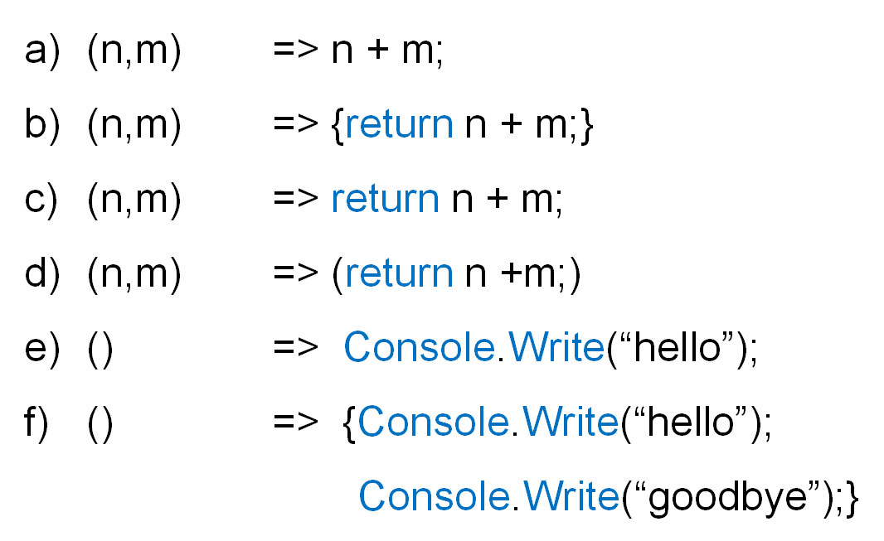

Ôn tập
Câu 7: Định nghĩa biểu thức Lambda nào đúng ?

Slide 53
Ôn tập
Câu 7: Định nghĩa biểu thức Lambda nào đúng ?

Slide 54

Ôn tập
Câu 8: Kết quả khi biên dịch biểu thức Lambda ?
IL Code (Delegate)
Expression Tree
IL Code hoặc Expression Tree

Slide 55
Ôn tập
Câu 8: Kết quả khi biên dịch biểu thức Lambda ?
IL Code (Delegate)
Expression Tree
IL Code hoặc Expression Tree
Expression Tree
Compile()
IL Code (Delegate)
Lambda Expression
Biên dịch
IL Code (Delegate)

Slide 56

Ôn tập
Câu 9: Kết quả xuất ra màn hình ?
List<int> numbers = new List<int> { 3, 10, 4, 8 };
var query = numbers.Where(n => n%2 ==0)
.Select(n => n);
foreach (int n in query)
Console.WriteLine(n);
10 4 8
Lỗi dịch
Lỗi runtime

Slide 57
Ôn tập
Câu 9: Kết quả xuất ra màn hình ?
List<int> numbers = new List<int> { 3, 10, 4, 8 };
var query = numbers.Where(n => n%2 ==0)
.Select(n => n);
foreach (int n in query)
Console.WriteLine(n);
10 4 8
Lỗi dịch
Lỗi runtime

Slide 58

Ôn tập
Câu 10: Kết quả xuất ra màn hình ?
List<int> numbers = new List<int> { 3, 10, 4, 8};
Expression<Func<int,bool>> e = n => n % 2 == 0;
var query = numbers.Where(e)
.Select(n => n);
foreach (int n in query)
Console.WriteLine(n);
10 4 8
Lỗi dịch
Lỗi runtime

Slide 59
Ôn tập
Câu 10: Kết quả xuất ra màn hình ?
List<int> numbers = new List<int> { 3, 10, 4, 8};
Expression<Func<int,bool>> e = n => n % 2 == 0;
var query = numbers.Where(e)
.Select(n => n);
foreach (int n in query)
Console.WriteLine(n);
e.Compile()
10 4 8
Lỗi dịch
Lỗi runtime

Slide 60
Thank You !

